Slide 1
Projet citoyen Bürgerprojekt

Slide 2
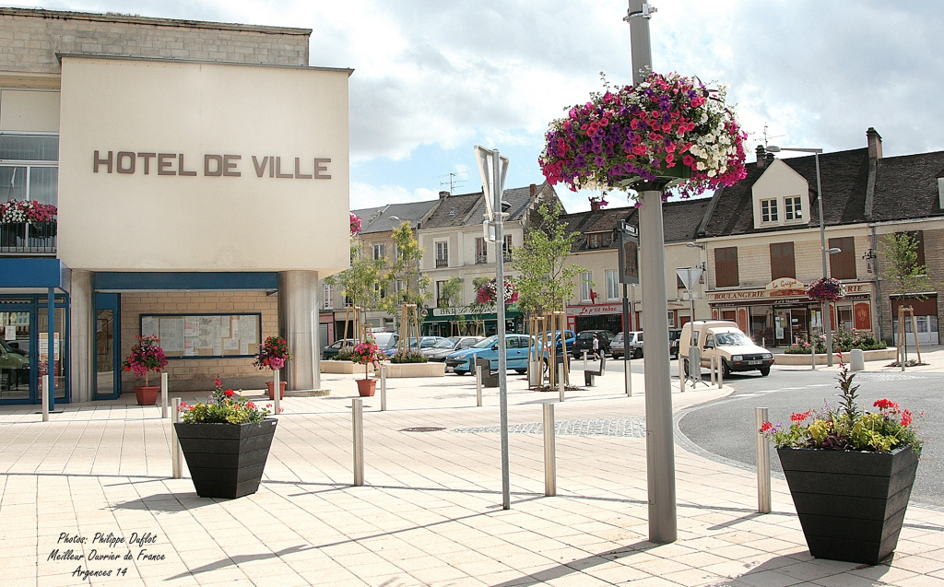
Argences
Source: Google Maps
Source: argences.com

Slide 3
Hettstadt
Quelle: Google Maps
Quelle: www.hettstadt.de

Slide 4
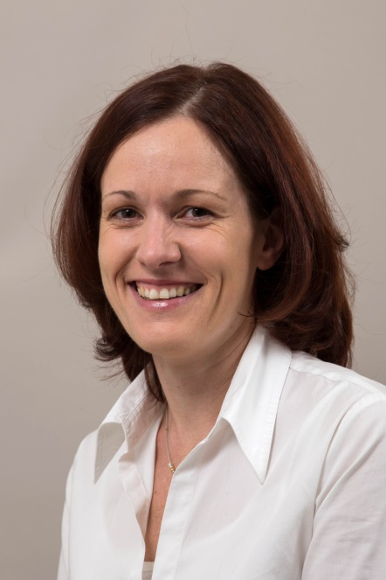
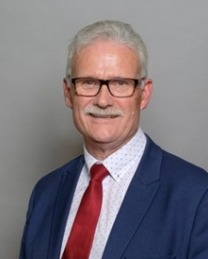
Les informations / Infos
 | Argences | Hettstadt
Maire/Bürgermeister | Dominique Delivet | Andrea Rothenbucher
habitants / Einwohner | ~ 4000 | ~ 4000
NB employés municipaux/ kommunale Angestellte (administration/Verwaltung) | 7 employés/ Angestellte | 13 employés/ Angestellte + 2 personnes en formation/ Azubis
En plus / zusätzlich | 28 (2 policiers municipales) | 39
Andrea Rothenbucher
Domique Delivet
Source: argences.com
Quelle: csu.de

Slide 5
Les informations/ Infos
 | Argences | Hettstadt
NB conseiller municipales / Gemeinderäte | 27 | 16
Dont des adjoints / Darunter « adjoints » | 8 | -
Les commissions / Ausschüsse | Finances Administration générale et personnel Environnement et cadre de vie Travaux, sécurité, voies et réseaux Sport et culture Jeunesse et affaires scolaires Communication et information … | Haupt- und Finanzausschuss (Haushalt) Rechnungsprüfungsausschuss Bauausschuss Ausschuss für Zweckverband Abwasser (Kläranlage) Kindergartenausschuss Schulverband Gemeinschaftsversammlung Zusätzlich: Senioren-, Jugend-, Naturschutz- und Behindertenbeauftragten

Slide 6
Le budget/ Finanzen
Le budget se compose de deux parties
Section de fonctionnement
Section d’investissement
Der Haushalt setzt sich aus zwei Bereichen zusammen:
Verwaltungshaushalt
Vermögenshaushalt

Slide 7
Argences/ Hettstadt
 | Hettstadt | Argences
Section de fonctionnement 2019 Verwaltungshaushalt 2019
Dépenses Ausgaben | 6 881 310 | 4 103 921
Recettes Einnahmen | 6 881 310 | 4 103 921
Section d’investissement 2019 Vermögenshaushalt 2019
Dépenses Ausgaben | 9 119 446 | 897 125
Recettes Einnahmen | 9 119 446 | 897 125

Slide 8
Le système communal en Allemagne (Bavière) Das kommunale System in DE (Bayern)
Le symbole de la Bavière /
Das Staatswappen von Bayern
Bildquelle: www.bayern.de

Slide 9
Maire
Bürgermeister
Conseil municipal
Gemeinderat
Kreisrat
Landrat
Électeurs
On a le droit de voter à partir de 18 ans / Wahlberechtigt ab 18 Jahren
Il faut avoir la nationalité d‘un pays de l‘UE/ man benötigt die Staatsangehörigkeit eines EU-Landes
Il y a des élections tous les six ans / alle sechs Jahre finden Wahlen statt

Slide 10
Conseil municipal
Gemeinderat
Maire
Bürgermeister
Kreisrat
Landrat
Électeurs/Wähler
résponsabilités/ Aufgaben:
- représente la commune / Repräsentation der Gemeinde
-Patron d’employés de la commune / Chef des Gemeindepersonals (Dienstvorgesetze)
-responsable de services publics / Verantwortung für öffentliche Einrichtungen
-communication entre les différents membres de la commune/Kommunikation zwischen Mitgliedern der Gemeinde
-organisation de réunions municipales/Organisation der Gemeinderatssitzungen
-responsable de l’ordre public/ Verantwortung für öffentliche Ordnung/Sicherheit

Slide 11
Salaire/ Gehalt
Hauptamtlich (le maire n’a pas le statut d’un bénévole): Le montant du salaire dépend du nombre des habitants → À partir du « Besoldungsgruppe » A13 ~ 4.250€
Hauptamtlich (Bürgermeisteramt trägt nicht den Status eines Ehrenamts): Gehalt hängt von der Einwohnerzahl ab → ab « Besoldungsgruppe » A13 ~ 4.250€
Ehrenamtlich (le maire a le statut d’un bénévole): le montant du salaire dépend du nombre des habitants ~ entre 1.170 – 6.600 €
Ehrenamtlich (Bürgermeisteramt trägt den Status eines Ehrenamts): Gehalt hängt von der Einwohnerzahl ab → ~ 1.170 – 6.600€
Quelle: https://www.br.de/nachrichten/bayern/faktenfuchs-was-verdienen-buergermeister-in-bayern,RYvjly3 ; 29.06.2020

Slide 12
Maire
Bürgermeister
Conseil municipal
Gemeinderat
Kreisrat
Landrat
Électeurs/Wähler
souvent les candidats forment des listes
les électeurs peuvent voter pour des candidats de différentes listes
→ils peuvent donner à un candidat jusqu’à 3 voix
Oft treten Parteien/Wählergruppen mit einer Liste an
Wähler können Kandidaten von mehreren Listen ankreuzen (panaschieren)
Wähler können Kandidaten bis zu drei Stimmen geben (kumulieren)

Slide 13
responsabilités/ Aufgaben:
Prendre des décisions qui concernent la commune:
Entscheidungen die die Gemeinde betrifft treffen:
Rues, parking / Straßen, Parkplätze
Service public (garderie, …) / öffentliche Einrichtungen (Kindergarten, …)
Protection de la nature (plantation, espaces verts) / Naturschutz (Bepflanzung, Grünflächen)
Infrastructure (égouts, transports en commun) / öffentliche Infrastruktur (Wasserkanäle, ÖPNV)

Slide 14
Ordre du jour/ Tagesordnung
Maire avec l’aide d’administration
les conseillers municipaux peuvent faire une demande écrite
Bürgermeister mit Hilfe der Verwaltung
Gemeinderäte können schriftlichen Antrag stellen
« Salaire » des élus/ Aufwandsentschädigung der Gewählten
Il n’y a pas de montant fixe → remboursement par participation à une réunion
Kein fester Gehalt → Aufwandsentschädigung für Teilnahme an Sitzung

Slide 15
Maire
Bürgermeister
Conseil municipal
Gemeinderat
Kreisrat
Landrat
Électeurs/Wähler
Comment se passe une élection ? Wie wird der Kreistag gewählt?
Comme les élections du conseil municipal / Wie der Gemeinderat

Slide 16
responsabilités/ Aufgaben:
Prendre des décisions interrégionales / Überregionales (den Landkreis betreffendes) entscheiden
Par exemple / Zum Beispiel:
contournement / Umgehungsstraße
« entreprises » municipales → résidences pour personnes âgées / « kommunale Unternehmen » → Seniorenwohnungen
Hôpital / Krankenhaus
Gymnasium (école dans laquelle on passe le bac)
Élections du Landrat / Wahl des Landrats
Directement par les habitants de la région/ Direktwahl

Slide 17
Maire
Bürgermeister
Conseil municipal
Gemeinderat
Kreisrat
Landrat
Électeurs/Wähler
Le Landratsamt a deux rôles/ das Landratsamt hat zwei Rollen
1.Il travaille pour le Freistaat Bayern (Bavière)/ Staatsbehörde → Für den Freistaat Bayern tätig
→ les responsabilités publique / staatliche Aufgaben
surveillance juridique (des communes) / Rechtsaufsicht über kreiseigene Gemeinden
protection de la nature / Naturschutz
droit des eaux / Wasserrecht

Slide 18
2. Le Landratsamt est un service administratif / Landratsamt ist eine Staatsbehörde
→ responsabilités administratives / Verwaltungsaufgaben
protection et d’aide à l’enfance et à la jeunesse / Kinder- und Jugendhilfe
construction et rénovation des écoles / Bau und Unterhalt weiterführender Schulen/Förderschulen
Il y a des différents « Ämter » (comparable avec une commission)/ verschiedene Ämter
→Bauamt (donne par exemple les permissions de construire un bâtiment, etc.)
→Jobcenter (pôle d’emploi)
→Umweltamt ( responsable pour l’environnement)

Slide 19
Le système en France (Normandie) Das System in Frankreich (Normandie)

Slide 20
Préfet
Conseil régional
Conseil départemental
Les adjoints
Maire
Conseil municipal/ Gemeinderat
Électeurs/ Wähler
On a le droit de voter à partir de 18 ans / Wahlberechtigt ab 18 Jahren
Les élections communales: Il suffit d’avoir la nationalité d‘un pays de l‘UE/ Kommunalwahlen: man benötigt lediglich die Staatsangehörigkeit eines EU-Landes

Slide 21
Préfet
Conseil régional
Conseil départemental
Les adjoints
Maire
Conseil municipal/ Gemeinderat
Électeurs/ Wähler
les élections municipales / Gemeinderatswahlen
Pour les communes de plus de 1000 habitants /
Für Gemeinden mit mehr als 1000 Einwohner
Proportionnel/ Verhältniswahl
De liste/ Stimmenabgabe für Liste
À deux tours/ zwei Wahlgänge

Slide 22
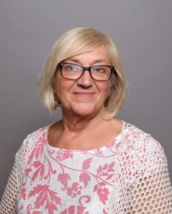
Préfet
Conseil régional
Conseil départemental
Les adjoints
Maire
Conseil municipal/ Gemeinderat
Électeurs/ Wähler
Membres du conseil municipal avec plus des responsabilités → commissions
Mitglieder des Gemeinderats mit zusätzlicher Verantwortung → Ausschüsse
Marie-Françoise Isabel
1ère Adjointe
Source: argences.com

Slide 23
indemnité/Aufwandsentschädigung
Dépendant du nombre des habitants
Abhängig von der Anzahl der Einwohner
Habitants / Einwohner | Salaire (brute) Gehalt (Brutto)
500 à 999 | 416,17
1 000 à 3 499 | 770,10
3 500 à 9 999 | 855.67
Source: https://www.collectivites-locales.gouv.fr/regime-indemnitaire-des-elus ; 30.06.2020

Slide 24
Préfet
Conseil régional
Conseil départemental
Maire
Conseil municipal/ Gemeinderat
Électeurs/ Wähler
Les élections/ Wahlen
Élu par les conseillers municipaux/ Vom Gemeinderat gewählt

Slide 25
responsabilités/ Aufgaben:
Représenter la commune/ Repräsentation der Gemeinde
chargé de l’administration/ Verantwortlich für die Gemeinde
responsable de l’ordre public (chargé des pouvoirs de police)/ öffentliche Sicherheit/ Ordnung (Polizei)
organisation de réunions municipales/ Organisation von Gemeinderatssitzungen
communication entre les différents « membres » de la commune / Kommunikation zwischen „Mitgliedern“ der Gemeinde

Slide 26
Salaire/ Gehalt
Dépendant du nombre des habitants
Abhängig von der Anzahl der Einwohner
Habitants / Einwohner | Salaire (brute) Gehalt (Brutto)
500 à 999 | 991,80
1 000 à 3 499 | 2 006,93
3 500 à 9 999 | 2 139.17
Source: https://www.collectivites-locales.gouv.fr/regime-indemnitaire-des-elus ; 30.06.2020

Slide 27
Préfet
Conseil régional
Conseil départemental
Calvados
Les adjoints
Maire
Conseil municipal/ Gemeinderat
Électeurs/ Wähler
Élections/ Wahlen
les candidats doivent se présenter en binôme (homme/femme)
Die Kandidaten müssen sich zu zweit zur Wahl aufstellen (Mann/Frau)

Slide 28
Responsabilités/ Aufgaben
action sociale/ Sozialbereich
Éducation/ Bildung
aménagement et transport/ Planung und Transport
Culture et sport / Kultur und Sport

Slide 29
Préfet
Conseil régional
Normandie
Conseil départemental
Les adjoints
Maire
Conseil municipal/ Gemeinderat
Électeurs/ Wähler
Responsabilités/ Aufgaben
Economie/ Wirtschaft
Transports/ Transport
Éducation/ Bildung
Culture et sport / Kultur und Sport

Slide 30
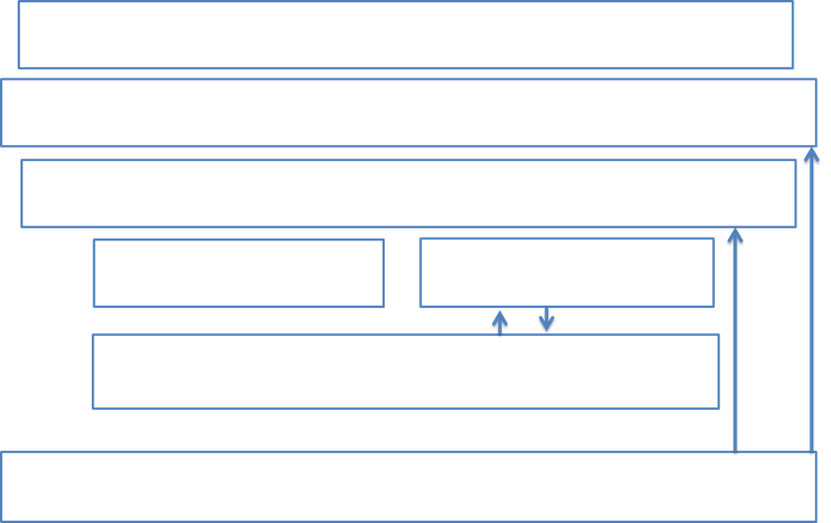
Le Préfet
Conseil régional
Conseil départemental
Les adjoints
Maire
Conseil municipal/ Gemeinderat
Électeurs/ Wähler
Nommé par le Président de la République
Nominiert vom Präsidenten der Republik
le représentant de l’État dans les départements et les régions
Repräsentant des Staates in den « Départements » und « régions »

Slide 31
Synthèse/ Vergleich
 | Allemagne/ Deutschland | France/ Frankreich
Conseil municipal/ Gemeinderat | Direktwahl « Beauftragte » Ausschüsse | Élu par les électeurs Adjoints Commission
Maire/ Bürgermeister | Direktwahl | Élu par les conseillers municipaux
Conseil départemental/ Kreistag | Wahl wie Gemeinderat Vorsitzender ist Landrat | les candidats doivent se présenter en binôme (homme/femme)
Conseil régional | - | Responsabilités comme conseil départemental au niveau de la région
Landratsamt | Direktwahl des Landrats staatliche Aufgaben Verwaltungsaufgaben
Préfet | - | Nommé par le Président de la République le représentant de l’État

